Slide 2
MY PERFECT SCHOOL
(Школа моей мечты)
By Aigul Lukmanova
Form 7 A

Slide 3
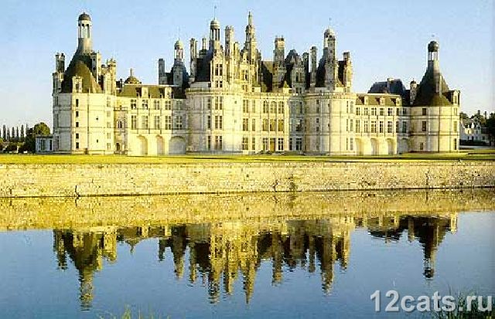
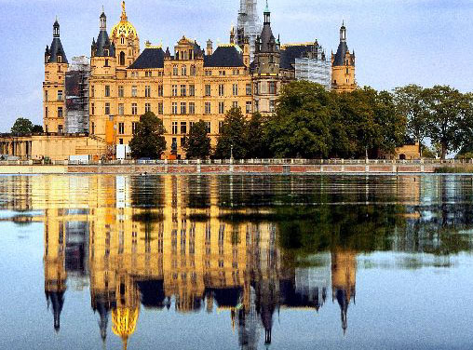
I would like to study in …
Я бы хотела учиться …

Slide 4
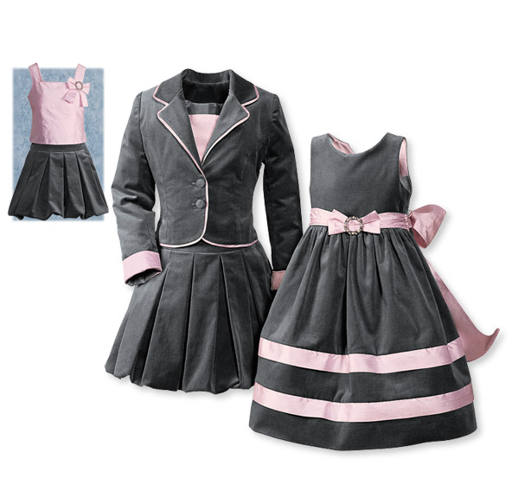
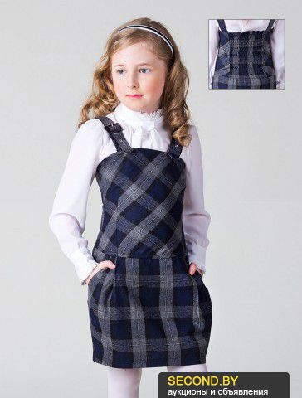
Perfect school uniform
Идеальная школьная форма

Slide 5
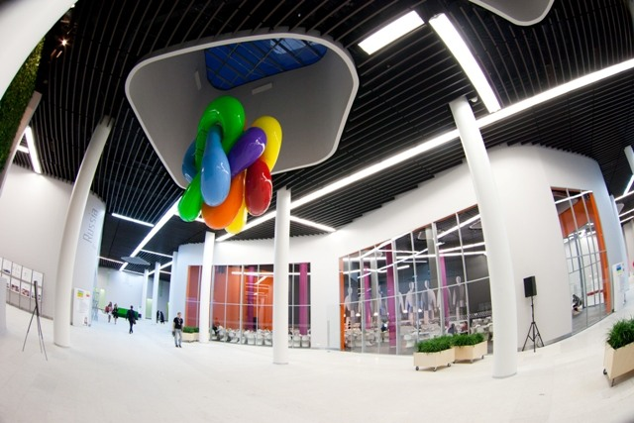
Walk along the wonderful corridors
Пройдитесь по завораживающим коридорам

Slide 6
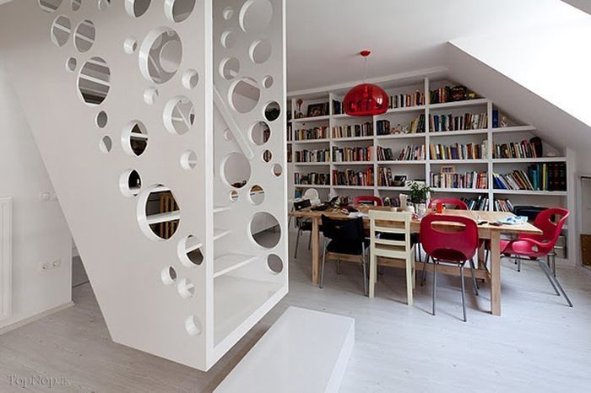
Teacher’s room
Учительская

Slide 7
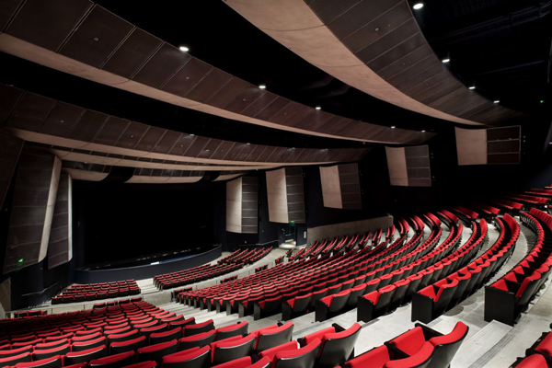
Assembly hall
Актовый зал

Slide 8
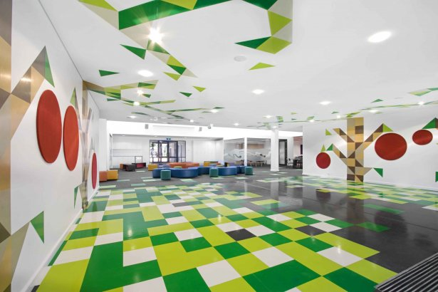
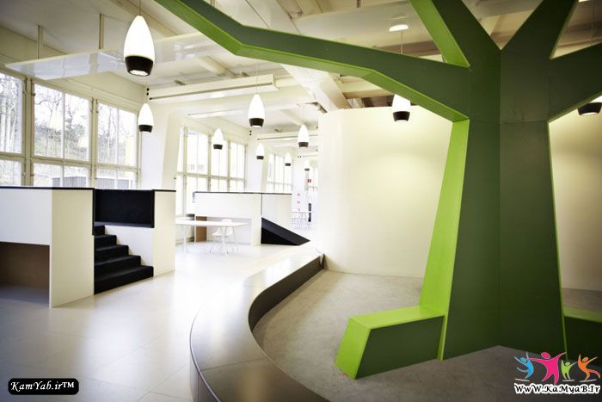
Classroom
Класс

Slide 9
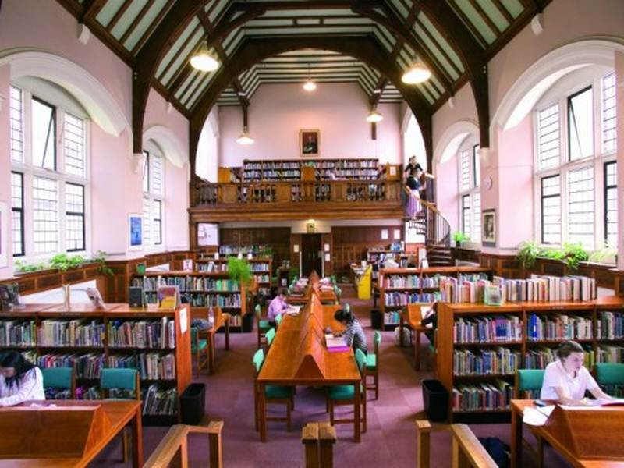
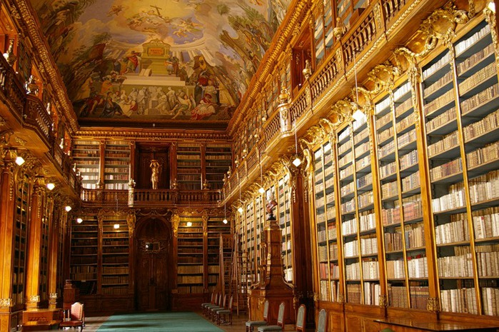
Library
Библиотека

Slide 10
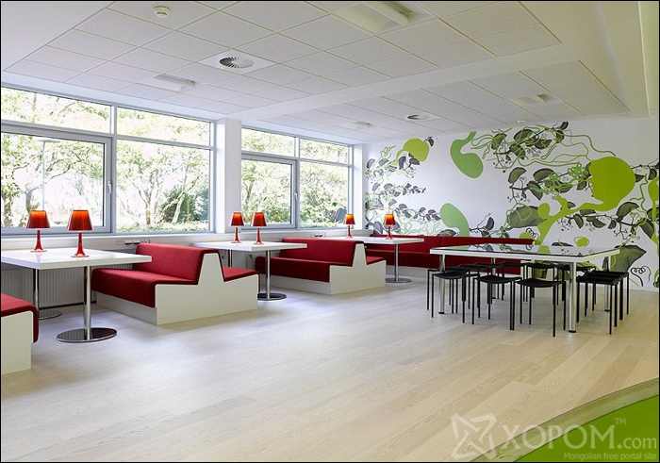
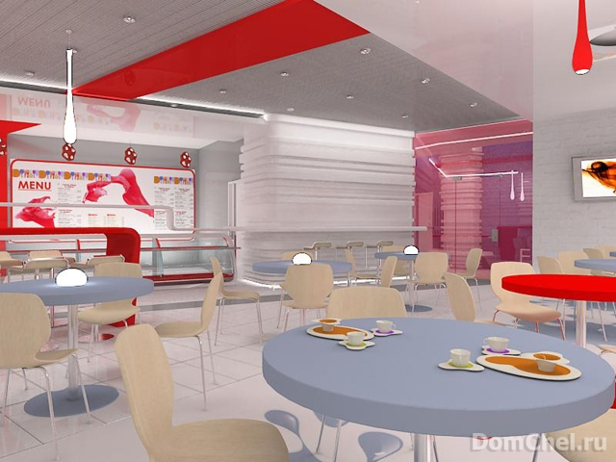
Canteen
Столовая

Slide 11
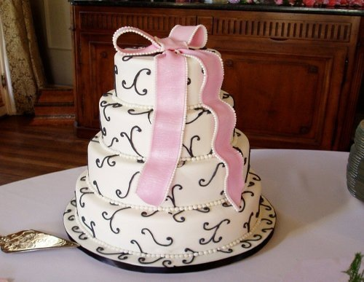
Only for birthday!
Только на День рождения!

Slide 12
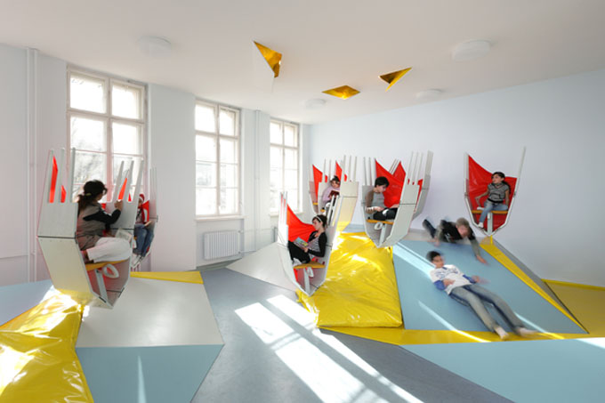
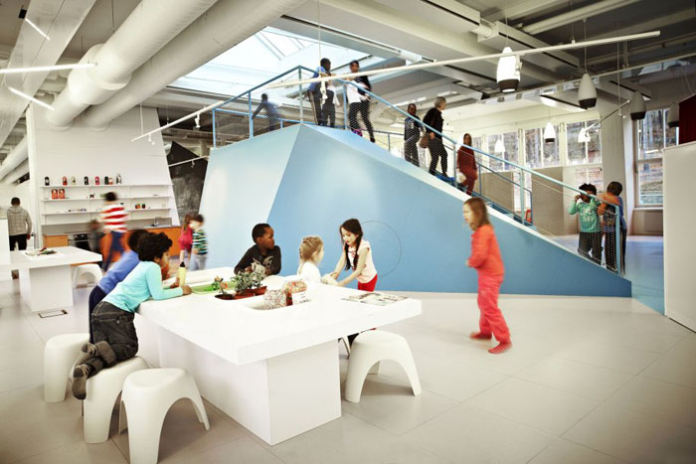
Playroom
Игровая комната

Slide 13
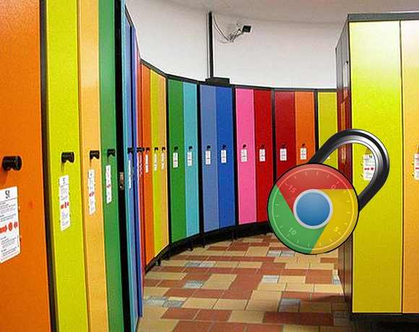
Cloakroom
Гардероб

Slide 14
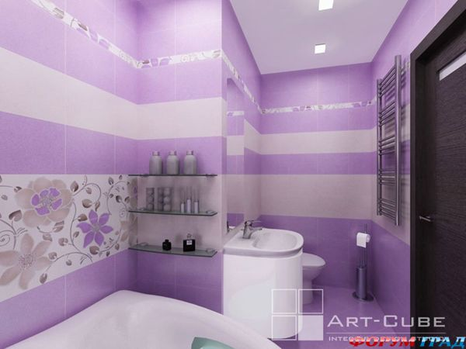
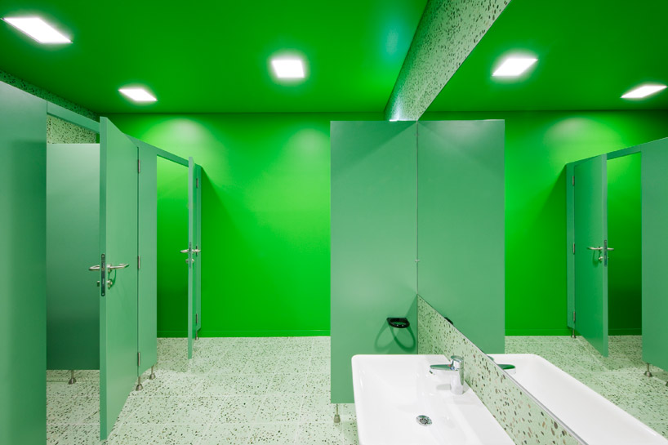
WC /water closet

Slide 15
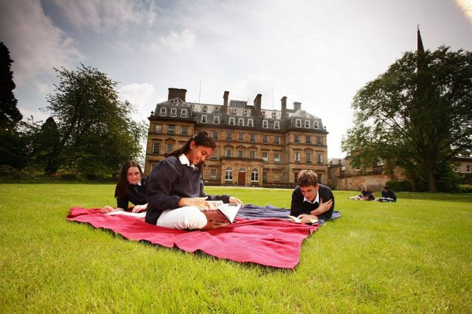
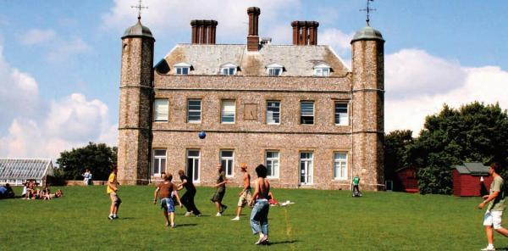
Campus
Пришкольный участок

Slide 16
Thank you very much☺

